Slide 1

Fashion and 3D printing
7 -10
Studio56.qa

Slide 2
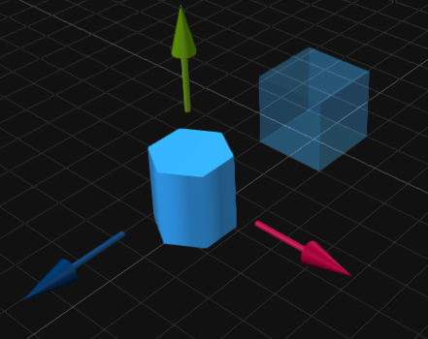
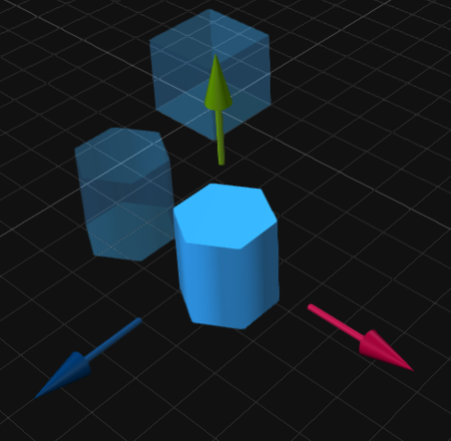
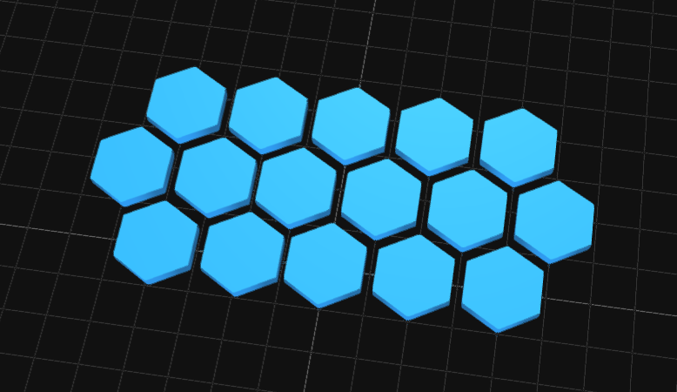
Things you learned before
3DC.io
Basic objects
المجسمات البسيطة
Clone objects
استنساخ الاشكال
Patterns
الانماط
Studio56.qa

Slide 3
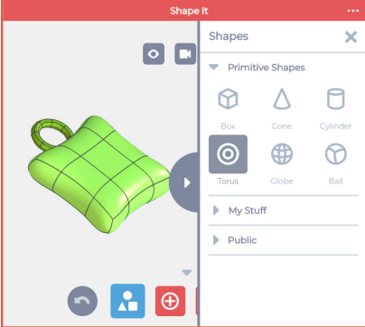
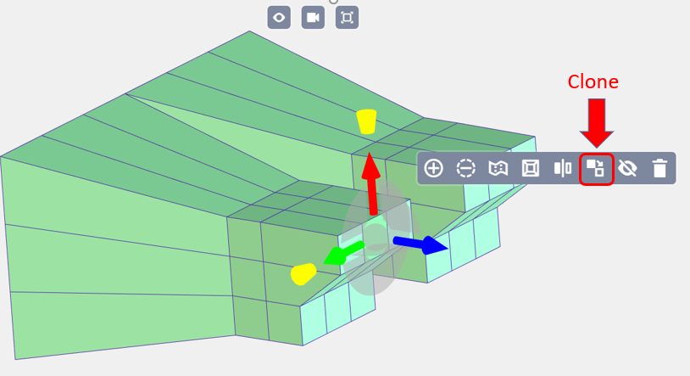
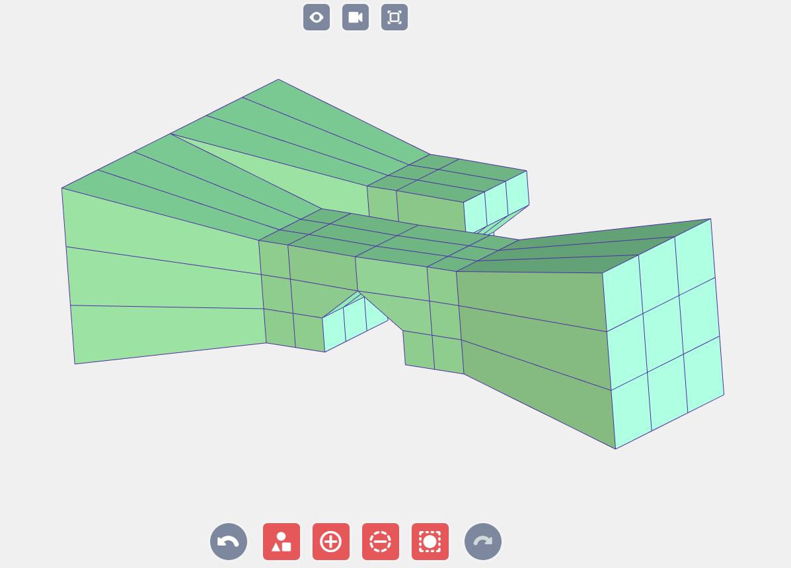
Things you learned before
SWAPP
Shape it
أداة التشكيل
editing options – Clone
استنساخ الاشكال
editing options - Mirror
الانعكاس
Studio56.qa

Slide 4
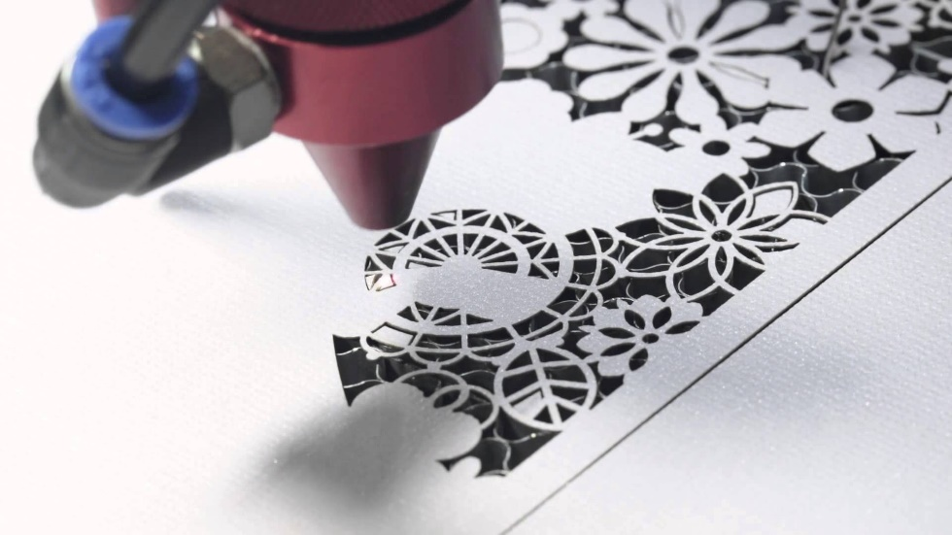
ما هو التصنيع الرقمي؟
What is digital manufacturing?
هو عملية تحويل الملفات الرقمية على الحاسوب إلى أجسام مادية ملموسة باستخدام آلات وأدوات مختلفة
It is the process of converting digital files on our computers to physical objects using different tools and machines such as 3D printing and laser cutting
Studio56.qa
Notes:
Engage students in discussions, what is this machine ??
Have you heard about this machine before?
Have you seen it before?

Slide 5
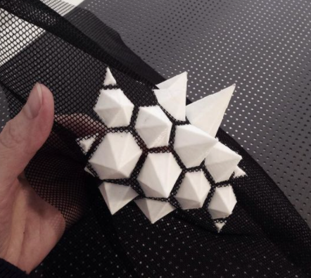
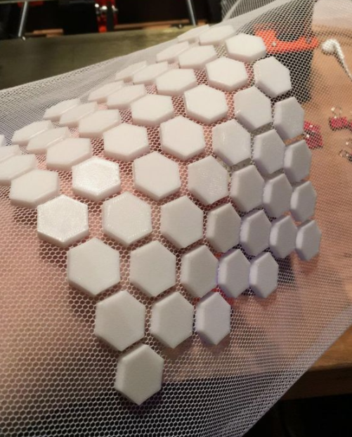
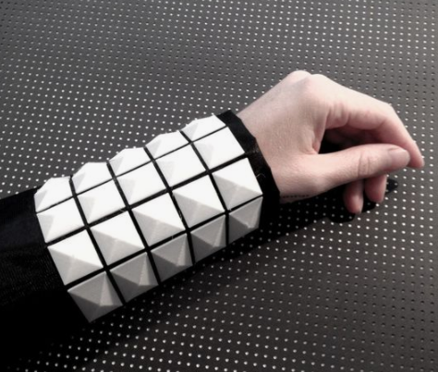
هذه بعض الأزياء التي تم تصنيعها بتكنولوجيا بالطباعة الثلاثية
Those are some fashions that are 3d printed on fashion
أزياء الطباعة ثلاثية الأبعاد
3D Printing fashion

Slide 6
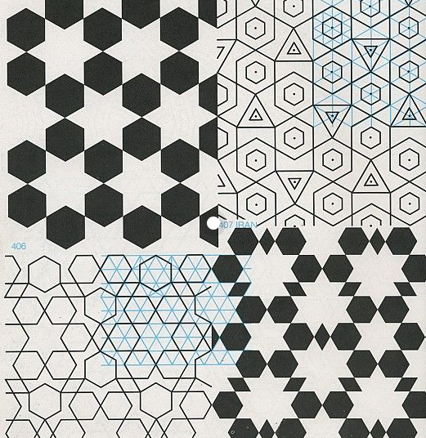
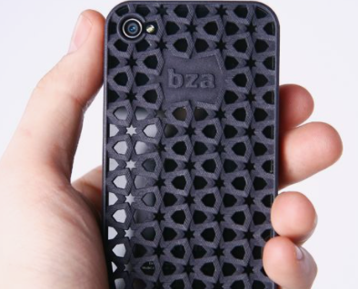
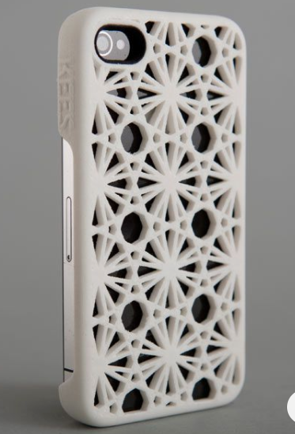
هذه بعض الأزياء التي تم تصنيعها بتكنولوجيا بالطباعة الثلاثية
Those are some fashions that are 3d printed on fashion
الازياء المطبوعة بتكنولوجيا التصنيع الرقمي الابعاد
3D Printing fashion digital manufacturing

Slide 7

تكنولوجيا الطباعة ثلاثية الابعاد
3D Printing Technology
It is manufacturing processes where the designs are manufactured by printing a layer over a layer until the final shape is formed.
هي إحدى تقنيات التصنيع بالإضافة، حيث يتم تصنيع القطع عن طريق طباعة طبقة فوق الأخرى حتى يتكون الشكل النهائي.
Studio56.qa
Notes:
Define the 3D Printer
Display a short video about 3D printing .
Show participants different 3D projects.
Encourage the participants to hold and touch the 3D projects.

Slide 8
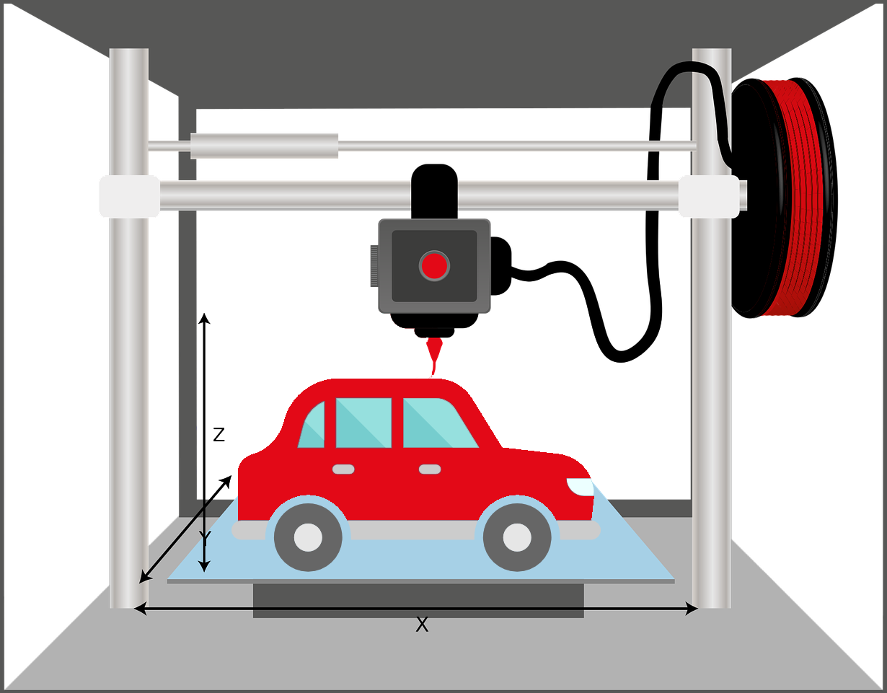
تكنولوجيا الطباعة ثلاثية الابعاد
3D Printing Technology
Let’s watch this video and learn more about 3d printing.
لنشاهد هذا الفيديو ونتعلم المزيد عن الطباعة ثلاثية الأبعاد.
Studio56.qa

Slide 9
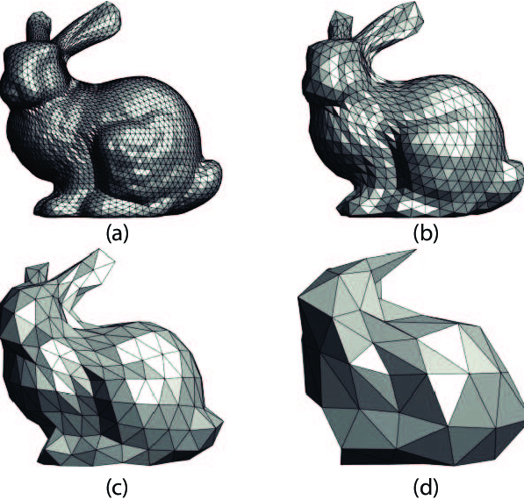
هو امتداد لملف مجسم ثلاثي الابعاد ويتشكل من العديد من المثلثات.
.STLملف
.STL file
An extension of a three-dimensional stereoscopic file consisting of many triangles.
Studio56.qa
Notes:
Define the STL file.
how we can export STL file.

Slide 10
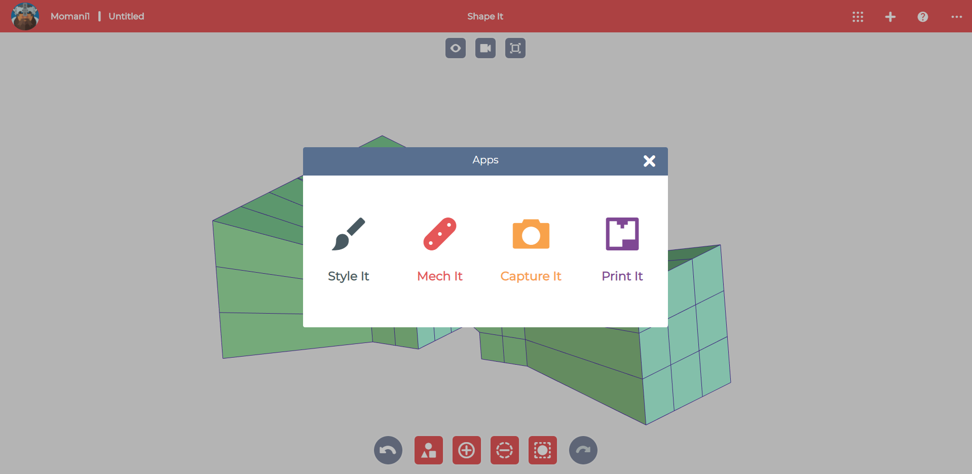
Steps how to get the STL file after you finish.
خطوات كيفية الحصول على الملف بعد الانتهاء
1
Click on Apps
2
Click on Print it
Studio56.qa
Notes:
Engage students in discussions, what is this machine ??
Have you heard about this machine before?
Have you seen it before?

Slide 11
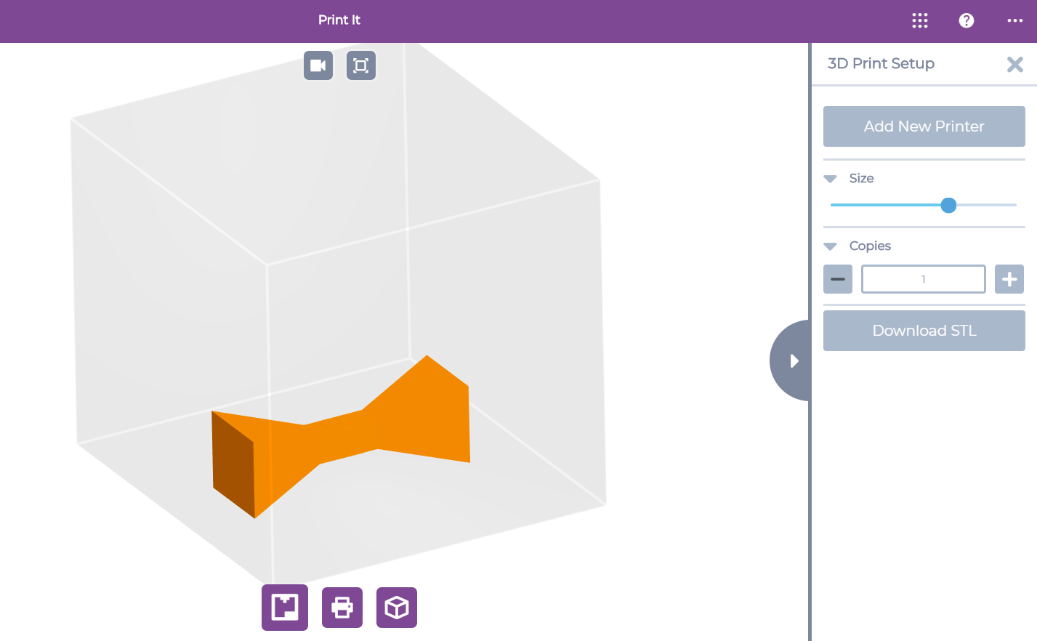
Steps how to get the STL file after you finish.
خطوات كيفية الحصول على الملف بعد الانتهاء
2
Click on Download STL
1
Click on 3D print
Studio56.qa

Slide 12
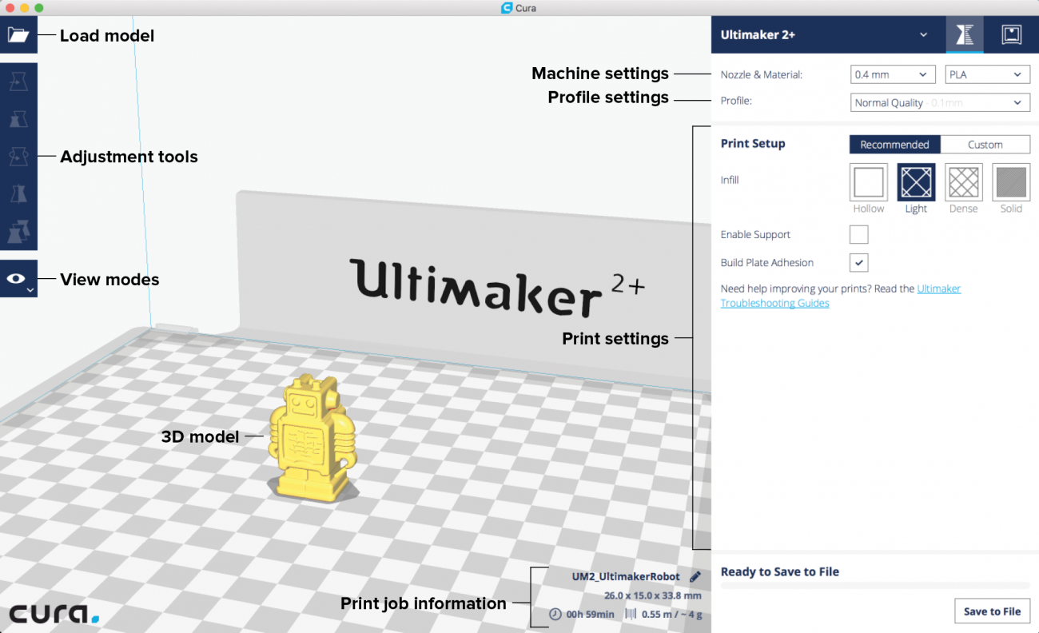
برنامج التصنيع كيورا
CAM software - Cura
Studio56.qa
Notes:
Introduce students that Cura is a software for digital machines like 3d printers
What is the digital machines?
What does cura do? Control the machine
What we can control?
How we can fabricate a part using digital machine?

Slide 13
THANKS
info@studio56.qa
Studio56.qa
Notes:
WRAP UP الخاتمة

